Slide 1
生活科技
士林高商 108 第二學期
HTML語法 – Part 1
授課老師：Po-Hong Shih

Slide 2
Ｈｔｍｌ基本架構的介紹及說明
網頁背景顏色及圖片的設定
如何設定網頁一般的色彩
基本篇

Slide 3
Ｈｔｍｌ基本架構的介紹及說明
<Html> <Head> <Title>您網頁的標題</title> </Head> <Body> 網頁內容（也就是本文件的主要部份） </Body> </Html>

Slide 4
Ｈｔｍｌ基本架構的介紹及說明
<html>標籤
<html>標籤是HTML網頁的根元素，它是一個容器元素，其內容就是其他HTML標籤，擁有<head>和<body>兩個子標籤。如果需要，在<html>標籤可以使用lang屬性指定網頁使用的語言，如下所示：
<html lang="zh-TW">
lang屬性值常用2碼值有：zh（中文）、en（英文）、fr（法文）、de（德文）、it（義大利文）和ja（日文）等。
在lang屬性值也可以加上次2碼的國家或地區，例如：en-US是美式英文、zh-TW是台灣的正體中文等。

Slide 5
網頁背景顏色及圖片的設定
標籤：<body></body>
為網頁的內容主體，包含網頁的文字、圖片、影音等等。
相關屬性
bgcolor：設定網頁背景顏色。可用十六進位代碼或顏色英文單字設定。
background：設定網頁背景圖片。可用絕對路徑、相對路徑或網址設定。
範例
<Body bgcolor="#ffff00"></body>
<Body Background="bg05.gif"></body>
<Body bgcolor="red"></body>

Slide 6
網頁版面設定及文章段落控制
<center></center>：置中對齊
<br>：換行
<p></p>：段落
<PRE></PRE>：使用原有的文字排列。
<hr>：水平線

Slide 7
框架篇

Slide 8
基本概念
首先，各位在分割網頁前必須先了解一個概念，就是在分割網頁時，我們是不使用<Body></Body>這組標籤，取而代之的乃是我們現在要介紹的<Frameset></Frameset>這組標籤。

Slide 9
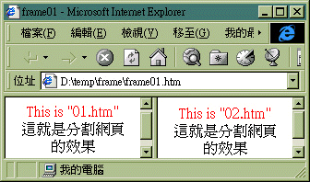
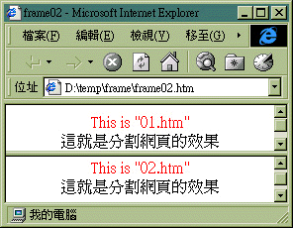
基本的分割網頁方式
<frameset cols="*,*"> <frame src="01.htm"> <frame src="02.htm"> </frameset>
<frameset rows="*,*"> <frame src="01.htm"> <frame src="02.htm"> </frameset>

Slide 10
Frameset與Frame相關屬性
Frameset相關屬性：
frameborder：設定是否顯示框架的邊框。１或Yes是預設值，表示顯示邊框；０或No表示不顯示邊框。
border：設定分割視窗間邊界處的厚度。０表示視窗之間為緊貼的狀態，數字越大，厚度越大。
Frame相關屬性：
src：用來指定分割網頁中所對應顯示出的網頁。(可採用相對位置/絕對位置/網址)
name：為分割視窗命名。
Noresize：鎖住分割視窗的大小。當您加上此標籤後，您就可以限制瀏覽您的網頁的使用者自己隨意調整分割視窗的大小。

Slide 11
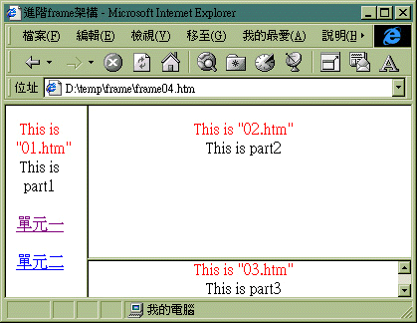
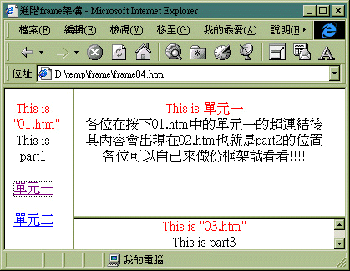
Frame相關屬性-Name的應用
<Frameset cols="20%,*"> <Frame src="01.htm" name="part1">
<Frameset rows="80%,*"> <Frame src="02.htm" name="part2"> <Frame src="03.htm" name="part3"> </Frameset> </Frameset>

Slide 12
【補充】超連結
相關屬性
標籤: <a></a>
範例
主要用於將文字成為超連結文字，使得可以連結至另一個網頁或內容所在。
href：要連結的URL位置或網頁(可採用相對位置/絕對位置/網址)
target：網頁開啟之方式或位置。
name：留待稍後課程介紹。
<a href="http://www.yahoo.com.tw/" target="_blank">Yahoo!</a>
(1) _blank：開一個新的瀏覽器畫面來單獨顯示一個網頁(即不會顯示框架)
(2) _self：在該框架內顯示網頁。
(3) _top：在該瀏覽器畫面來單獨顯示一個網頁(即不會顯示框架)
(4) 框架名稱：在對應的框架名稱內顯示網頁。
<a href="first.html" target="_self">單元一</a>
<a href="second.html" target="_top">單元二</a>
<a href="third.html" target="part2">單元三</a>

Slide 13
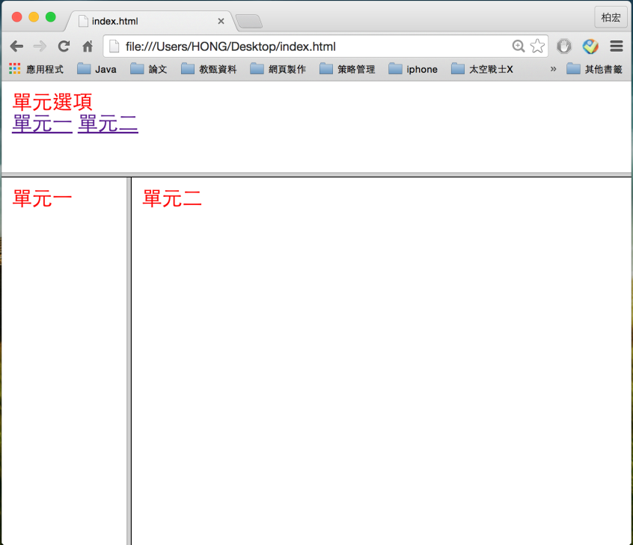
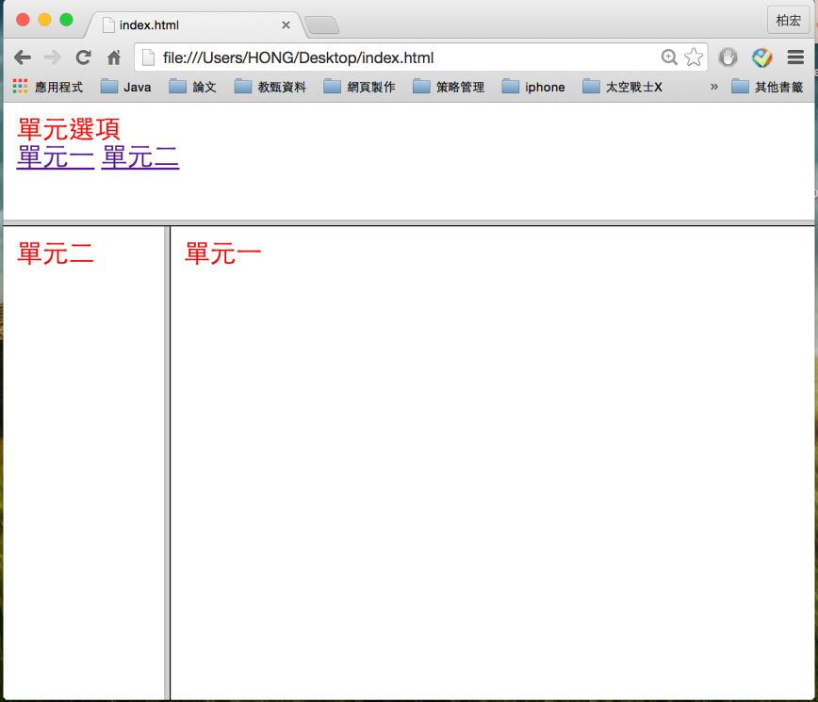
請試圖切割網頁，如下圖所示。並且利用超連結，將兩個頁面顯示做互換。

Slide 14
製作個人作業網站

Slide 15
基本文字應用標籤：字體的大小、字形顏色的變化、顯示不同的字體、粗體、斜體及加底線
進階文字應用標籤：走馬燈效果
文字篇

Slide 16
基本文字應用標籤(1/2)
標籤：<font></font>
設定字體的大小、字型的變化、字體的顏色。
相關屬性
size：設定文字大小，其值為1~7，值愈大表示字愈大，預設為3。
face：設定文字字型。
範例
<font size="6">自己的網頁自己做</font>
<font face="標楷體,新細明體">自己的網頁自己做</font>
<font face="標楷體,新細明體" color="red" size="6">自己的網頁自己做</font>
color：設定文字顏色，同樣可採用英文單字與16進位代碼設定之。
<font color="red">自己的網頁自己做</font>

Slide 17
基本文字應用標籤(2/2)
標籤：<H1></H1> ~ <H6></H6>
數字越大，顯示的文字越小。
標籤：<small></small> & <big></big>
<small></small>：顯示小的字體
<big></big>：顯示大的字體
<B></B> & <I></I> & <U></U>
<B>這是粗體字效果</B>：這是粗體字效果
<I>這是斜體字效果</I>：這是斜體字效果
<U>文字加了底線</U>：文字加了底線
使用時，字體會自動做加粗效果並且自動換行。

Slide 18
進階文字應用標籤
標籤：<marquee></marquee>
設定字體的大小、字型的變化、字體的顏色。
相關屬性
Behavior：設定捲動的效果，效果有三種。
範例
<marquee width="100%" behavior="alternate" direction="left" loop="infinite" bgcolor="#ff8000">跑馬燈效果</marquee>
Direction：設定跑馬燈文字捲動的方向，有Left及Right兩種。
Loop：跑馬燈捲動的次數，預設質為infinite，表示不限次數。您也可指定一個整數來做控制。
Bgcolor：背景的顏色。
(1) SCROLL：即一般捲動效果，由一邊進來，另一邊出去。為預設的效果。
(2) SLIDE：滑動效果，文字碰到另一邊的邊界後就停止不動。
(3) ALTERNATE：最好玩的效果，能讓文字在設定的範圍內彈來彈去。
Height、Width：用來設定跑馬燈的寬與高，能夠以指定像素（Pixel）或是畫面大小百分比的方式來控制

Slide 19
教室顏色大賞，觀察教室的同學、老師、桌子、椅子、窗廉等顏色，試圖在網頁上顯示。

Slide 20
插入一般圖片
超連結與圖片之應用
圖片篇

Slide 21
插入圖片
標籤：<img></img>
用於在網頁當中插入圖片。
相關屬性
src：用來指定圖片位置(可採用相對位置/絕對位置/網址)。
範例
<img src="news.gif" width="150" height="107" align="right" alt="新聞"></img>
align：調整圖片影像的位置。可設定為：left、right、bottom、top、middle等。
height、width：用來設定圖片的寬與高，能夠以指定像素（Pixel）或是畫面大小百分比的方式來控制
alt：在圖片上增加說明文字。

Slide 22
超連結與圖片之應用
標籤：<img></img>與<a></a>
<img src="news.gif"></img>
使用情況
如果同學欲使圖片有超連結之功用時，則須將此兩標籤結合，範例如下：
<a href="http://www.yahoo.com.tw/">Yahoo!</a>
<a href="http://www.yahoo.com.tw/"> <img src="news.gif"></img></a>

Slide 23
文件外超連結
文件內超連結
超連結篇

Slide 24
超連結(1/2)
相關屬性
標籤: <a></a>
範例
主要用於將文字成為超連結文字，使得可以連結至另一個網頁或內容所在。
href：要連結的URL位置或網頁(可採用相對位置/絕對位置/網址)
target：網頁開啟之方式或位置。
name：用於文件內超連結。
<a href="http://www.yahoo.com.tw/" target="_blank">Yahoo!</a>
(1) _blank：開一個新的瀏覽器畫面來單獨顯示一個網頁(即不會顯示框架)
(2) _self：在該框架內顯示網頁。
(3) _top：在該瀏覽器畫面來單獨顯示一個網頁(即不會顯示框架)
(4) 框架名稱：在對應的框架名稱內顯示網頁。
<a href="first.html" target="_self">單元一</a>
<a href="second.html" target="_top">單元二</a>
<a href="third.html" target="part2">單元三</a>

Slide 25
超連結(2/2)
使用時機
我們在瀏覽長篇內容的網頁時，經常會發現我們有時只想閱讀某個段落時，此時會利用瀏覽器的垂直捲軸來慢慢捲動畫面。但為了能快速連結到我們所感興趣之段落，因此可以使用文件內超連結的方式。
此時便需要用到標籤<a></a>中的屬性name。
文件內超連結：當欲連結的內容在同一份網頁當中
<A NAME="連結的名稱">將欲連結到的文章內容處，包夾在此</a>
接著透過<A NAME>的標籤而直接連結到要連結的文章特定處。 例：<A href="#連結位置的名稱">敘述文字</A>
文件外超連結：當欲連結的內容在不同的網頁當中
<A NAME="連結的名稱">將欲連結到的文章內容處，包夾在此</a>
接著透過<A NAME>的標籤而直接連結到要連結的文章特定處。 例：<A href="網頁位置#連結位置的名稱">敘述文字</A>

Slide 26
基本的表格應用及效果
與表格應用標籤相關的屬性介紹：<table>、<caption>、<TH>及<TD>的相關屬性
表格篇

Slide 27
基本的表格應用及效果(1/2)
標籤：<Table></Table>
形成一個表格的最基本標籤，在於表達欲建造一個表格，其他與表格有關的標籤都必須在這組標籤之內。
標籤：<Caption></Caption>
用於顯示表格的標題。
標籤：<TH></TH>
定義欄位資料的標題名稱，欄位內的資料會自動加粗而且還會居中排列。
標籤：<TR></TR>
定義表格的列數，有多少組<TR>標籤，則表格就會顯示出多少列。
標籤：<TD></TD>
定義表格每一列內的行(欄)數，有多少組<TD>標籤，則表格就會顯示出多少行(欄)。

Slide 28
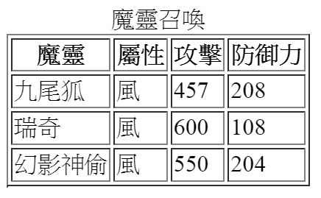
基本的表格應用及效果(2/2)
範例
<table border=1> <caption>魔靈召喚</caption> <tr> <th>魔靈</th> <th>屬性</th> <th>攻擊</th> <th>防御力</th> </tr> <tr> <td>九尾狐</td> <td>風</td> <td>457</td> <td>208</td> </tr> <tr> <td>瑞奇</td> <td>風</td> <td>600</td> <td>108</td> </tr> <tr> <td>幻影神偷</td> <td>風</td> <td>550</td> <td>204</td> </tr> </table>

Slide 29
<table>相關屬性
標籤：<Table></Table>
形成一個表格的最基本標籤，在於表達欲建造一個表格，其他與表格有關的標籤都必須在這組標籤之內。
相關屬性
Border：為表格加上框線。
範例
<table width="70%" border="4" background="bg00.gif"> …. </table>
Width、Height：設定表格的寬度及高度。
Bgcolor：設定表格的背景顏色。
Background：設定表格的背景。

Slide 30
<TH>及<TD>相關屬性
相關屬性
Align：控制資料顯示的水平位置。可設定的值有left、center及right三種。
Width：設定寬度。
Valign：控制資料顯示的垂直位置。而可設定的值有top、middle及bottom三種。

Slide 31
超連結法：連結多媒體檔
嵌入網頁法：將多媒體檔加入網頁中
多媒體篇

Slide 32
超連結法：連結多媒體檔
超連結法
以超連結的方式來連結音效檔或是視訊檔，其效果都是讓瀏覽者能能利用超連結的特性來下載該多媒體檔，或是用可播放這些多媒體檔的輔助程式來開啟它。現在就來示範該如何連結這些多媒體檔。
範例
<A href="01.wav">璧花小姐</A>

Slide 33
嵌入網頁法：將多媒體檔加入網頁中
標籤：<audio></audio>
用於嵌入音樂在網頁上的標籤。亦可被使用製作網頁的背景音樂。
範例
<audio autoplay="autoplay" controls="controls" loop ="loop" preload ="auto" src ="01.mp3">你的瀏覽器不支援audio標籤</audio>
相關屬性
autoplay：是用來設定是否自動播放音樂，值為autoplay。
controls：是用來表示是否顯示面板，值為control。
loop：表示否不停地連續播放，值為loop。
src：設定影片或音樂的路徑或網址
preload：音訊在頁面載入時進行載入，並預備播放。(如果使用 autoplay則忽略該屬性。)

Slide 34
Thanks for your attention!

